Slide 1
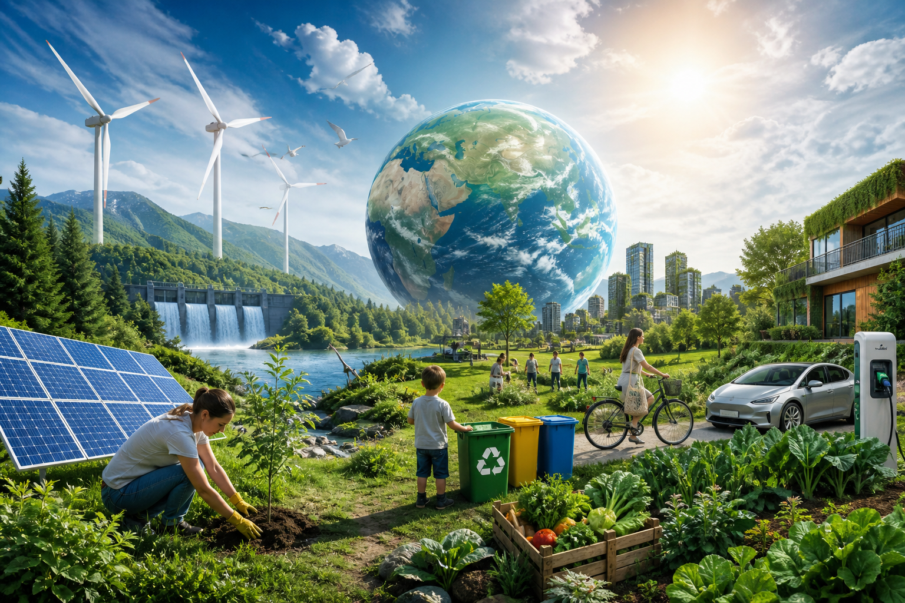
Klima und Nachhaltigkeit
Opsamling

Slide 2

Klimawandel
Einfach erklärt
https://www.youtube.com/watch?v=ahmPEzHAD1s

Slide 3
Der Klimawandel klimaforanderingerne
Verbrennen afbrænde
Die Eiszeit istiden
Die Globale Erwärmung den global opvarminng
Der Treibhauseffekt drivhuseffekten
Das CO2 CO2en
Die Dürre tørren
Das Öl olien
Die Kohle kullet
Die Sonne solen
Die Temperatur temperaturen
Die Niederschläge nedbøren
Die Strahlen strålerme
Das Gas gassen
Die Erde jorden
Anthropogen menskeskabt
Emittieren emmitere (udlede)
Der Boden jorden
Die Menschheit menneskeheden
Schmelzen smelte
Das Jahrhundert århundredet
Ord til Klimawandel – Einfach erklärt

Slide 4
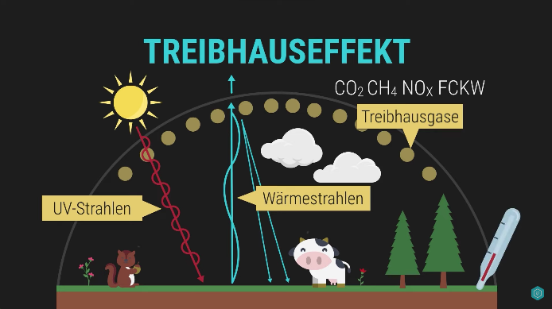

Erdoberfläche (f) - Atmosphäre (f) - Treibhausgase (pl) - erwärmen - Erde (f) - Sonne (f) - strahlen - Boden (m) - reflektiert - nach oben -
verursacht - Menschen (pl) - Treibhausgase (pl) - freisetzen - Öl - Kohle verbrennen - Folge (f) - die Globale Erwärmung (f)
I skal være i stand til at forklare om drivhuseffekten. Både den normale og menneskeskabte.

Slide 5
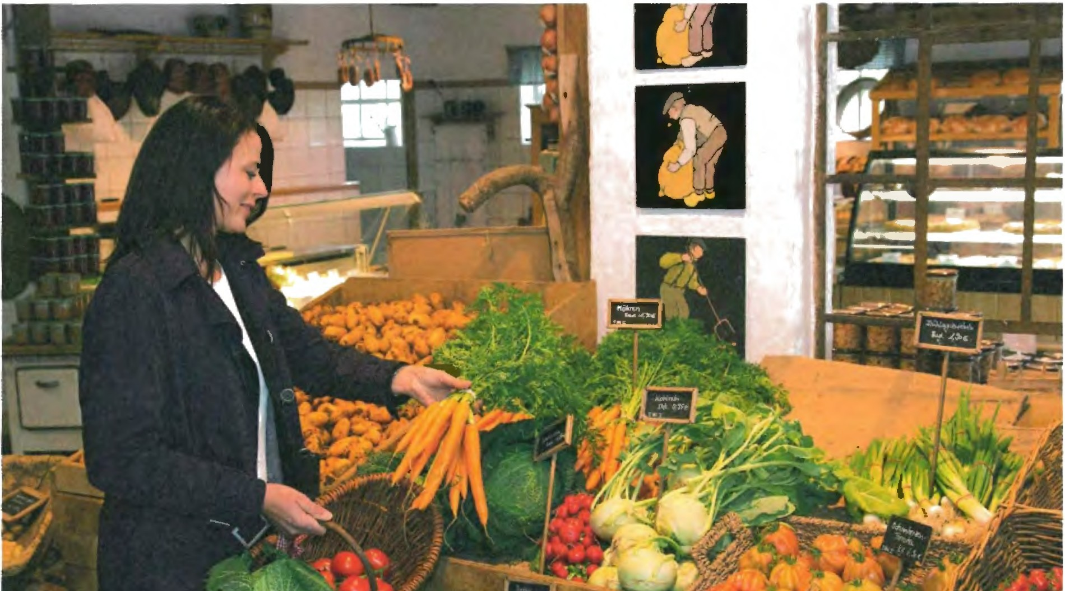
Wie kaufe ich korrekt ein?

Slide 6
Die Lebensmittel fødevarerne
Weite Transportwege lange transportveje
Der Apfel æblet
Das Lamm lammet
Der Verbraucher forbrugeren
Verzichten auf (+a) undvære
Wachsen vokse
Einkaufen købe ind
Das Obst frugten
Das Gemüse grøntsagen
Schmecken smage
Die Erdbeere jorbæret
Der Fleischkonsum kødkonsumen
Achten auf (+a) være opmærksom på
Die Einkaufsmenge indkøbsmængden
Wegschmeißen smide ud
Ord til Wie kaufe ich korrekt ein

Slide 7
Viele Bio-Lebensmittel kommen aus Asien, Südamerika oder Neuseeland.
Weite Transportwege sind schlecht für die Umwelt.
Lebensmittel wie Äpfel aus Argentinien oder Lamm aus Neuseeland sind problematisch.
Manche Verbraucher können auf
solche Produkte verzichten.
Der Import von Lebensmittel, die hier wachsen, ist kritisch.
Man soll regional und saisonal einkaufen.
Obst und Gemüse schmecken in der Saison besser.
Man muss nicht unbedingt Tomate, Erdbeere und Zucchini das ganze Jahre essen.
Der Verbraucher muss kritisch sein.
Der Fleischkonsum soll weniger sein.
Man soll auf die Einkaufsmenge achten.
Viele Lebensmittel werden weggeschmissen.
Weniger ist mehr.
Disse sætninger samler op på teksten.

Slide 8
Mange økologiske fødevarer kommer fra Asien, Sydamerika eller New Zealand.
Lange transportveje er dårlige for miljøet (f).
Fødevarer som æbler fra Argentina eller lam fra New Zealand er problematiske.
Nogle forbrugere kan undvære ↗ auf solche produkter.
Importen (m) af fødevarer, som^{(pl)} vokser↗ her, er kritisk.
Man bør købe↗ regionalt og sæsonbestemt.
Frugt og grøntsager smager bedre i (+d) sæsonen (f).
Man skal ikke ubetinget spise↗ tomat, jordbær og squash hele året (n).
Forbrugeren skal være↗ kritisk.
Kødforbruget bør være↗ mindre.
Man skal auf (+a) indkøbsmængden (f) achten.
Mange fødevarer bliver smidt væk ↗.
Mindre er mere.
Oversæt sætningerne til tysk

Slide 9
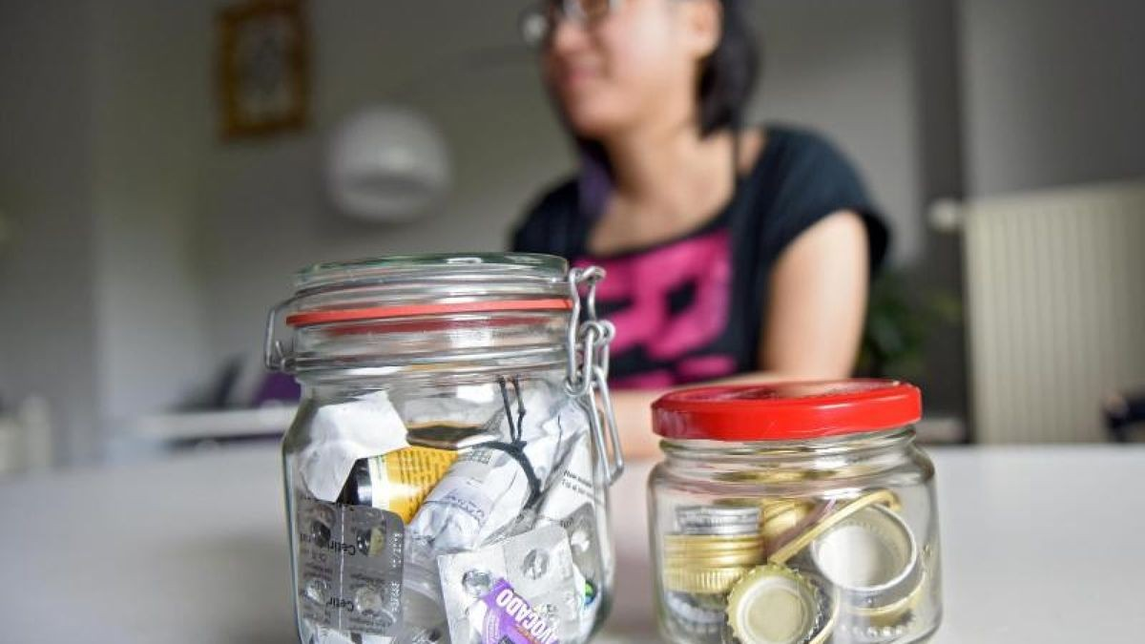
Zero Waste
Der Jahresmüll in einem Glas

Slide 10
die Verschwendung spildet
der Lebensstil livsstil
versuchen forsøge
der Müll skraldet
vermeiden undgå
sammeln samle
das Einmachglas syltetøjsglasset
reichen række
ganz helt
der Unverpack-Laden den emballagefri butik
der Jutebeutel muleposen
der Badezimmerschrank
badeværelseskabet
selbstgemischt selvblandet
die Küche køkkenet
die Wurmkiste ormekisten
der Wurm ormen
fressen æde
der Durchsnitsbürger
gennemsnitsborgeren
Opgave:
Gentag efter mig.
Øv ordene individuelt.
Quiz hinanden.
Hvis tid: Quizlet Live

Slide 11
Der Text heißt „Zero Waste“, was „keine Verschwendung“ bedeutet.
„Zero Waste“ ist ein Lebensstil, wo man versucht, Müll zu vermeiden.
Der Text handelt von Shia Su und ihrem Mann Hanno.
Sie sammeln ihren Müll in einem Einmachglas.
Das Glas reicht für ein ganzes Jahr.
Sie kaufen in einem Unverpackt-Laden ein.
Sie benutzen Jutebeutel und Einmachgläser statt Plastik.
Im Badezimmerschrank haben sie selbstgemischte Produkte.
In der Küche gibt es eine Wurmkiste.
Die Würmer fressen den Müll.
Shia Su und ihr Mann produzieren viel weniger Müll,
als der Durchsnitsbürger.
Opgave:
Oversæt sætninger til dansk.
Tal om ordstilling i den understregede sætning.

Slide 12
Teksten (m) hedder „Zero Waste“, som^{(hvad)} betyder „ingen spild“.
„Zero Waste“ er en livsstil (m), hvor man forsøger (at undgå) skrald.
Teksten handler om (+?) Shia Su og hendes mand Hanno.
De samler deres affald (m) i (+d) et sylteglas (n).
Glasset rækker til (+?) et helt år (n).
De køber ind* i en emballagefri butik.
De bruger muleposer og sylteglas i stedet for plastik.
I (+d) badeværelsesskabet (m) har de selvblandede produkter.
I (+d) køkkenet (f) er der en ormekasse (f).
Ormene æder affaldet (m).
Shia Su og hendes mand producerer meget mindre affald end gennemsnitsborgeren.
Opgave:
2&2: Oversæt sætninger til tysk.
*Købe ind = einkaufen (løst sammensat)

Slide 13
Müll trennen sortere skrald
Plastik vermeiden undgå plastik
Weniger Plastik benutzen benytte mindre plastik
Fahrrad fahren køre på cykel
Zu Fuß gehen gå til fods
Mit dem Zug und Bus fahren køre med tog og bus
Weniger Auto fahren køre mindre i bil
Secondhand-Kleidung kaufen købe second-hand
Weniger Fleisch essen spise mindre kød
Mehr Gemüse essen spise flere grøntsage
Regionale Produkte kaufen købe regionale produkter
Essen nicht wegwerfen ikke smide mad ud
Kurzer duschen tage kortere brusebad
Müll auf der Straße sammeln samle skrald på gaden
Umweltfreundliche Produkte kaufen købe miljøvenlige produkter
Weniger fliegen flyve mindre
Alte Sachen reparieren reparere gamle ting
Bio-Produkte einkaufen købe økologisk
Müll nicht trennen ikke sortere skrald
Müll auf die Straßen werfen smide skrald på gaden
Plastik viel benutzen benytte meget plastik
Viele Plastiktüten nehmen tage mange plastikposer
Viele KI-Prompts machen lave mange AI-prompts
Licht immer anlassen lade lyset stå tændt
Viel Auto fahren køre meget i bil
Fast Fashion kaufen købe fast-fashion
Viel Fleisch essen spise meget køde
Produkte aus dem Ausland kaufen købe produkter fra udlandet
Nicht Bio-Produkte einkaufen ikke købe økologisk
Essen wegwerfen smide mad ud
Lange duschen tage lange brusebade
Oft fliegen flyve ofte
Sachen nicht reparieren ikke reparere ting
Zu viel kaufen købe for meget
Vær i stand til at forklare, hvad du gør for klimaet, og hvad du kan gøre bedre.

